Slide 1
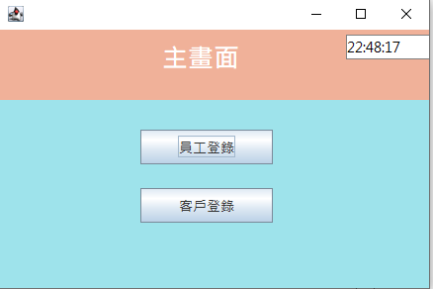
此為主畫面
如果是員工的話，由此登錄
客戶由此登錄訂購餐點

Slide 2
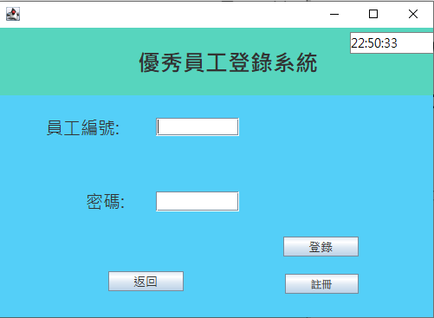
此為員工登錄系統進去後畫面
請輸入”員工編號”、”密碼”
如為新員工請先註冊
返回為回到主畫面

Slide 3
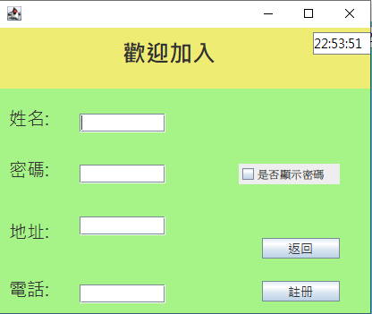
此為新進員工註冊系統
密碼請輸入兩位數的英文+四位數的數字
資料填寫完之後點擊註冊會回到登錄頁面，並請重新登錄

Slide 4
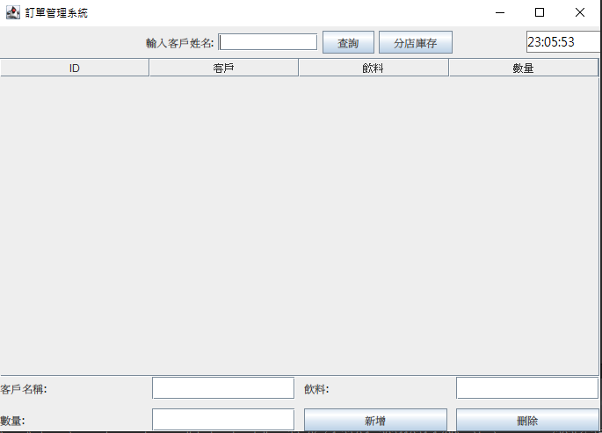
員工登錄之後會來到此畫面
但此畫面還未完成，優化中…
可以點擊查詢分店庫存
給員工查看庫存補貨

Slide 5
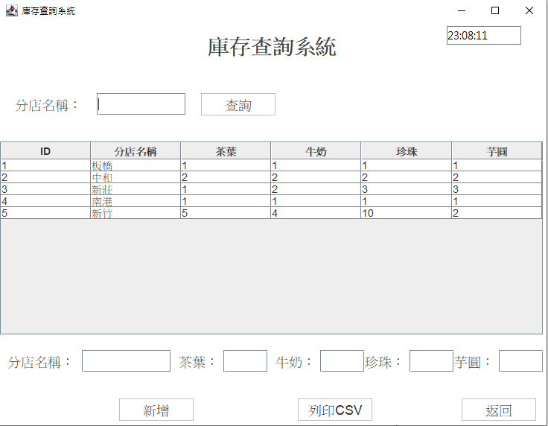
輸入分店名稱單獨查詢該店庫存
新增分店的資訊庫存以做新增
匯出現在畫面的資訊，並存成Excel表留存資料

Slide 6
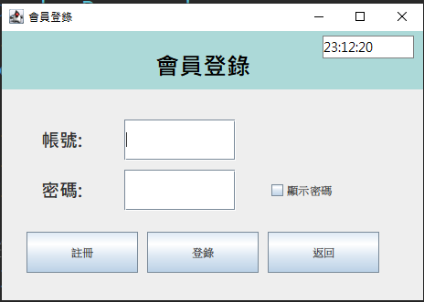
會員登錄資料
第一次訂購請先註冊
如已有會員請登錄

Slide 7
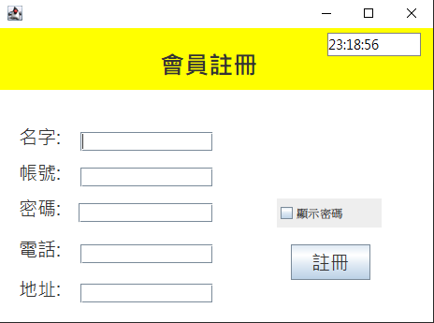
會員註冊
此密碼需要填寫兩個英文字母+四個數字
電話不能含有符號
都填寫完成後按註冊

Slide 8
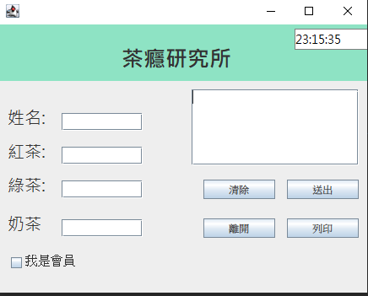
會員登錄後會來到訂購系統
勾起我是會員可以帶入9折優惠
資料確認後就按”送出”即可顯示金額
列印即可把送出的訂單存成Excel

